Slide 1
Tecnología de Computadores
Tema 4: El amplificador operacional (OPAMP)
Notes:
Cisco Networking Academy Program
Introducción a Networks v6.0
Capítulo 1: Introducción a redes

Slide 2
Índice
INTRODUCCIÓN
EL AMPLIFICADOR OPERACIONAL. CARACTERÍSTICAS
CIRCUITOS CON AMPLIFICADORES OPERACIONALES

Slide 3
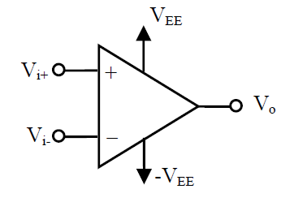
EL AMPLIFICADOR OPERACIONAL
El A.O. Es una fuente de tensión controlada por tensión, cuya salida es proporcional a la diferencia entre las tensiones de entrada.
Aplicaciones analógicas: procesado de señales, medidas, instrumentación y control...
Aplicaciones digital-analógicas: comparador, convertidor A/D, convertidores D/A...
Puerta no inversora
Puerta inversora

Slide 4
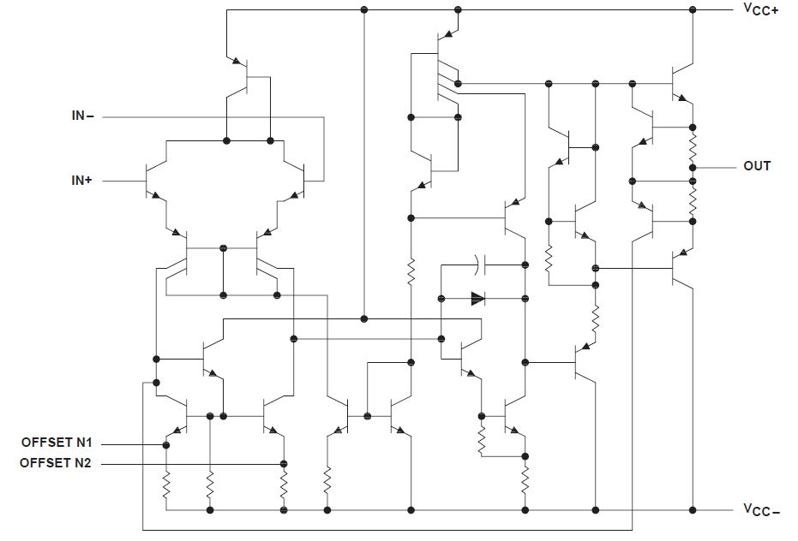
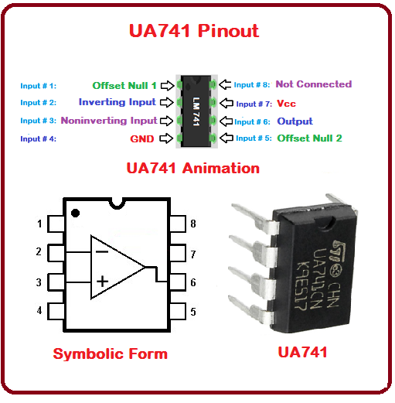
Ejemplo: UA741

Slide 5
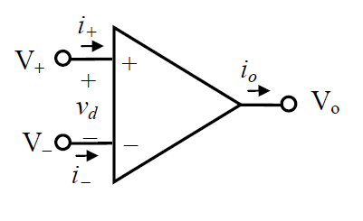
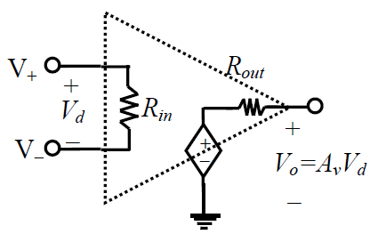
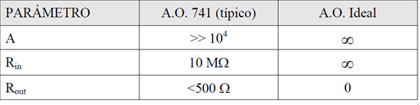
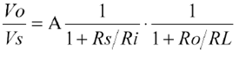
A es la ganancia en lazo abierto

Slide 6
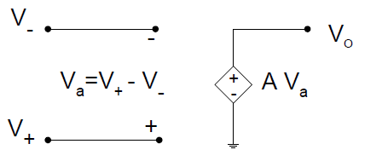








Slide 7



Slide 8









Slide 9










Slide 10
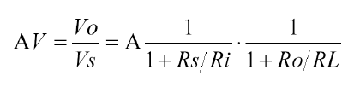
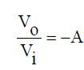
Si Ri=∞; Ro=0:
A = Ganancia en lazo abierto, presenta una alta dependencia de factores como la temperatura y el dispositivo particular usado.
La salida del amplificador operacional también estaría sujeta a estos factores lo cual es indeseable. Se puede corregir utilizando realimentación

Slide 11
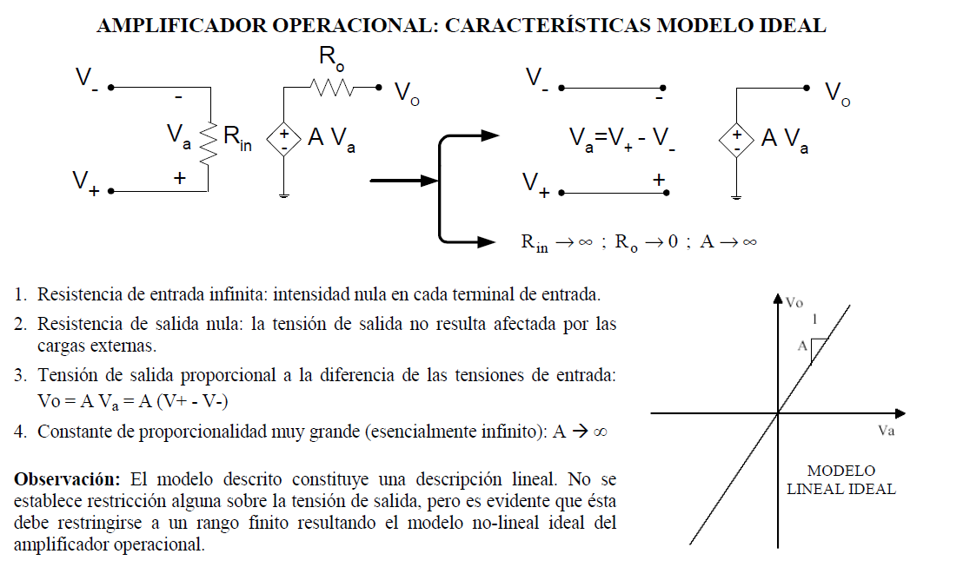

Slide 12
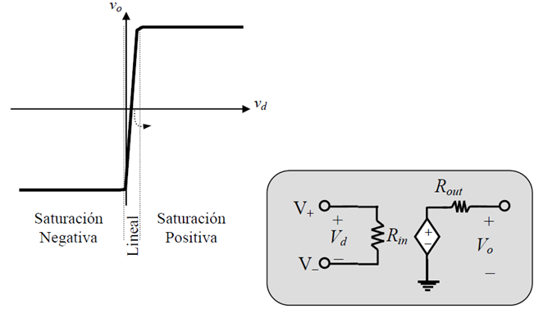
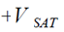
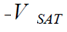
CARACTERÍSTICAS DE TRANSFERENCIA EN LAZO ABIERTO
Pendiente: A
A Vd

Slide 13
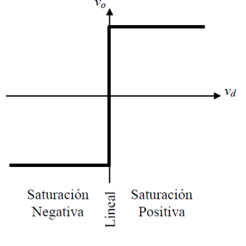
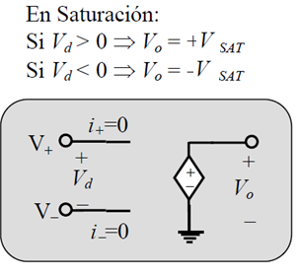
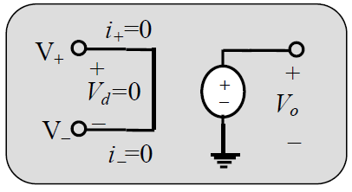
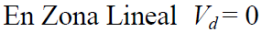



CARACTERÍSTICAS DE TRANSFERENCIA EN LAZO ABIERTO

Slide 14
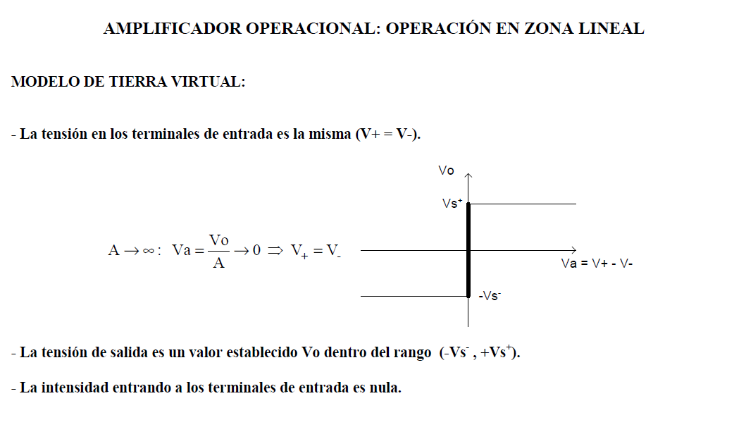


Slide 15



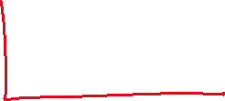


Slide 16





Slide 17
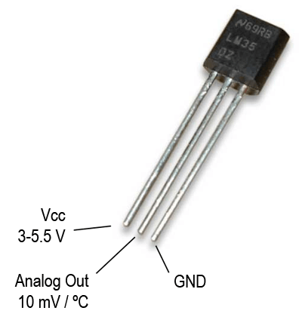
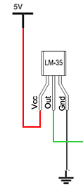

Slide 18


Slide 19
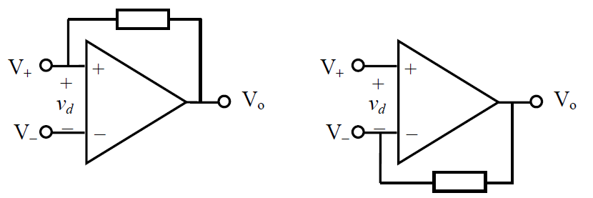
El amplificador operacional: Realimentación
A.O. CON REALIMENTACIÓN POSITIVA | A.O. CON REALIMENTACIÓN NEGATIVA

Slide 20





Slide 21









Slide 22







Slide 23









Slide 24





Slide 25




Slide 26




Slide 27
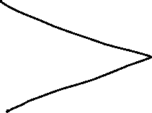

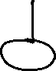
Realimentación +

Slide 28

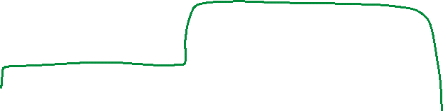

Realimentación +

Slide 29


Realimentación -

Slide 30
Circuitos con Amplificadores Operacionales

Slide 31
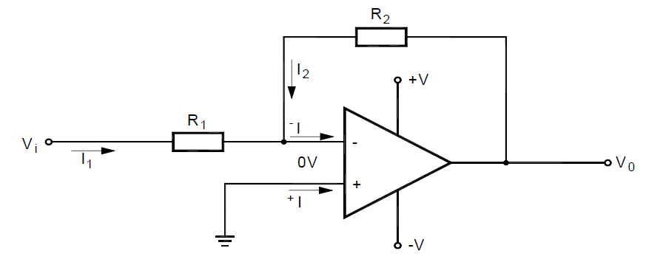
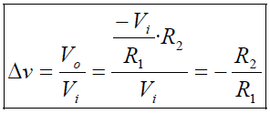
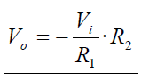
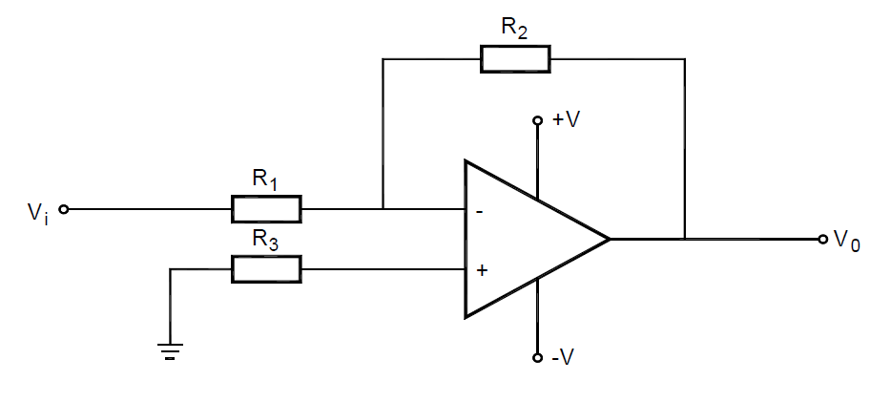



Amplificador Inversor

Slide 32
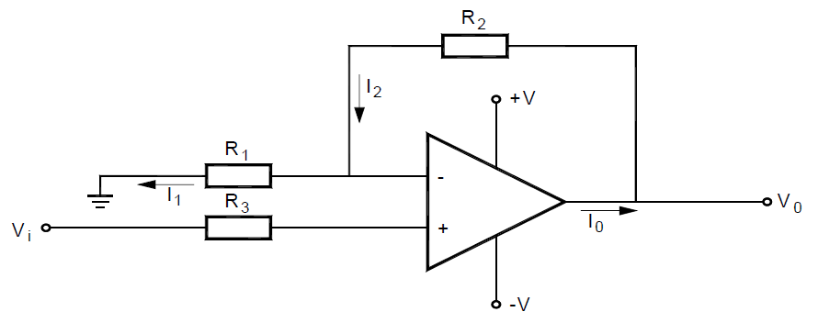
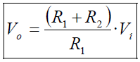
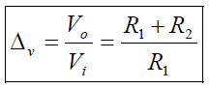



Amplificador No Inversor

Slide 33
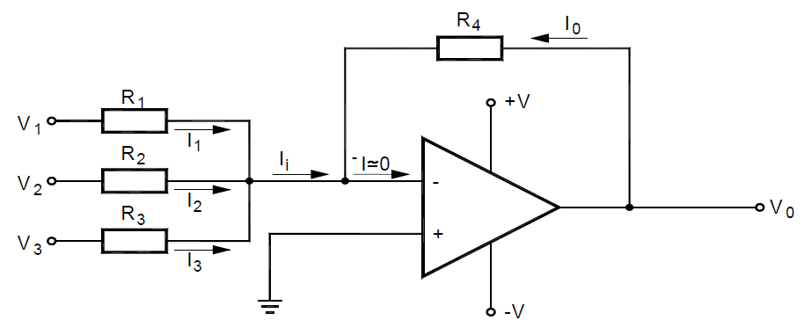
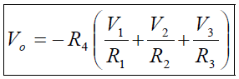


Sumador Inversor

Slide 34
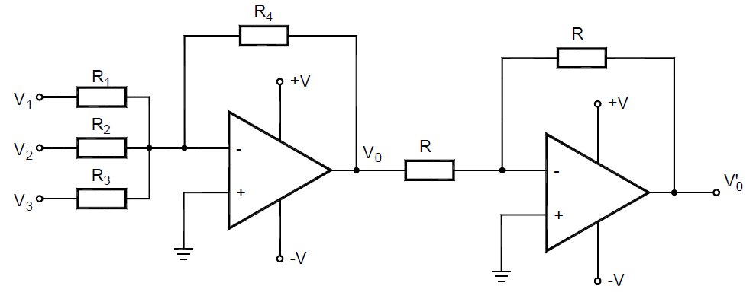
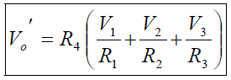

Sumador No Inversor

Slide 35
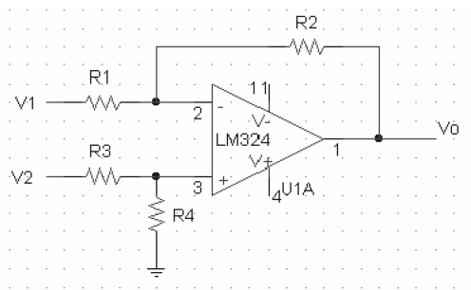
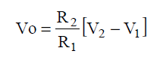




Restador
Si R1/R2 = R3/R4:

Slide 36








Restador

Slide 37




Restador

Slide 38






Restador

Slide 39
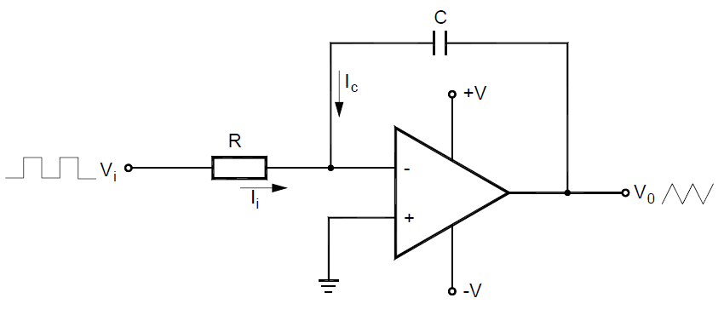
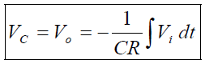




Amplificador Integrador

Slide 40
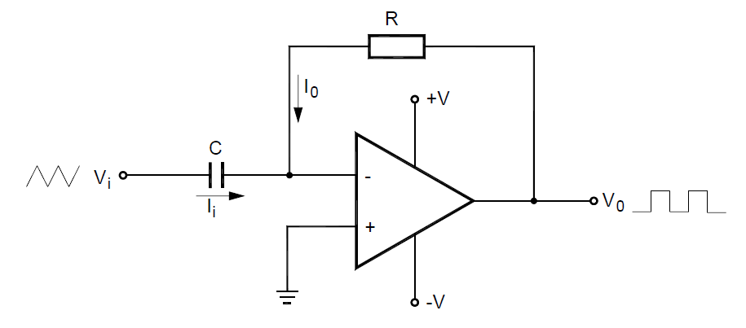
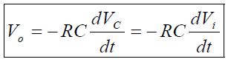

Amplificador Derivador o Diferenciador

Slide 41
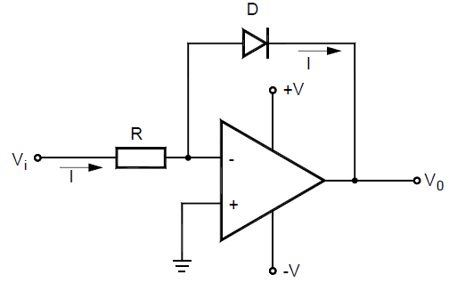



Amplificador Logarítmico

Slide 42
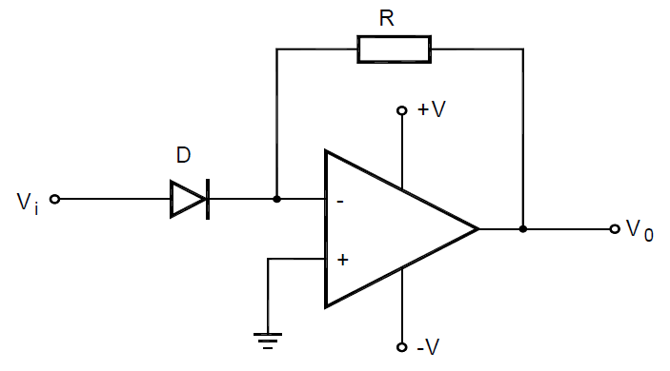

Amplificador Anti-Logarítmico

Slide 43








Amplificador Multiplicador

Slide 44
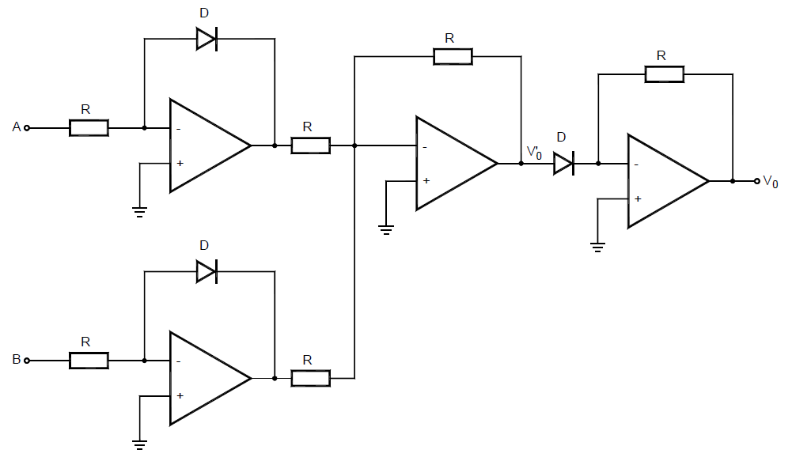
Amplificador Multiplicador

Slide 45








Amplificador Divisor

Slide 46
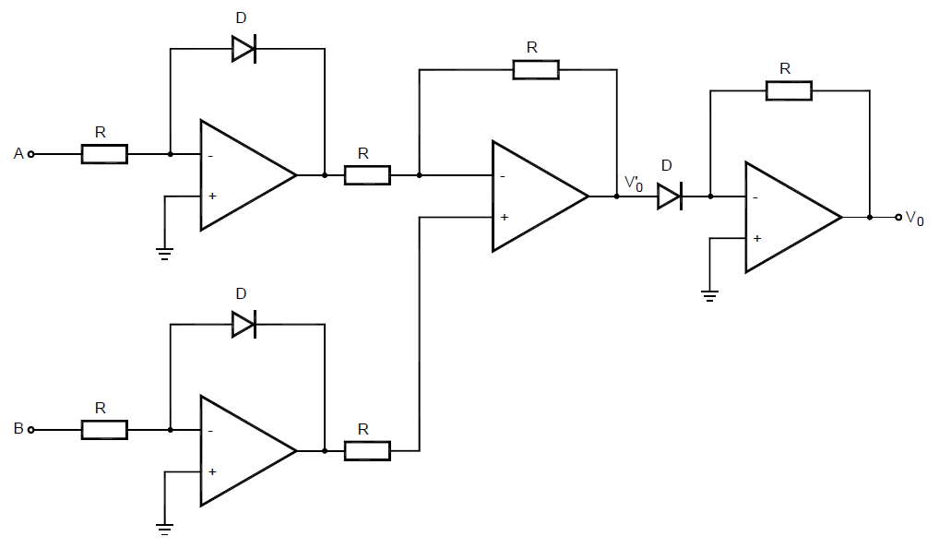
Amplificador Divisor

Slide 47

¿Podríamos diseñar una calculadora con A.O?

Slide 48
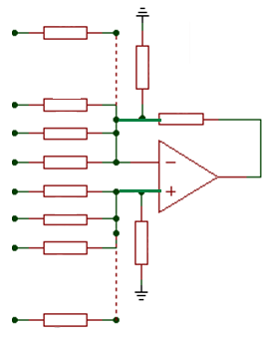
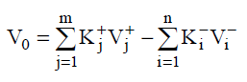
Sumador generalizado
Ecuación objetivo:
Donde K⁺_{j}= R_{F} / R_{j} ⁺ y K⁻_{i}= R_{F} / R_{i} –
K⁺_{j} ≥ 0
K⁻_{i} ≥ 0

Slide 49
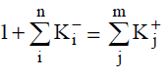
Sumador generalizado
1. Averiguar la ecuación objetivo:
2. Identificar las Ks: K⁺_{j}= R_{F} / R_{j} ⁺ y K⁻_{i}= R_{F} / R_{i} –
K⁺_{j} ≥ 0 , K⁻_{i} ≥ 0
3. Aplicar la ecuación de diseño para determinar K⁺₀ ≥ 0 , K⁻₀ ≥ 0:
4. Determinar las Rs a partir de las Ks:
K⁺_{j}= R_{F} / R_{j} ⁺ y K⁻_{i}= R_{F} / R_{i} –
5. Dibujar el circuito

Slide 50


Convertidor I-V

Slide 51







Convertidor V-I
Si R1=R2 y R3=R4

Slide 52


Convertidor D/A (n bits)

Slide 53
Circuitos con Amplificadores Operacionales (Operando fuera de la zona lineal)

Slide 54

A.O. en zona no lineal
La tensión de salida se sale del rango (-Vs-, Vs+)
La tensión de entrada Va= V+ − V− se independiza de la salida y se hace distinta de cero (V− ≠ V+ ).

Slide 55


Siempre que nos encontremos un A.O funcionando en lazo abierto (con la entrada directamente a los terminales de entrada del A.O, sin realimentación), el amplificador operacional trabajará en zona no-lineal.
Además, las estructuras estudiadas anteriormente funcionan en zona no lineal cuando
la tensión de salida supera los límites:

Slide 56






Comparador de Tensión

